Slide 1
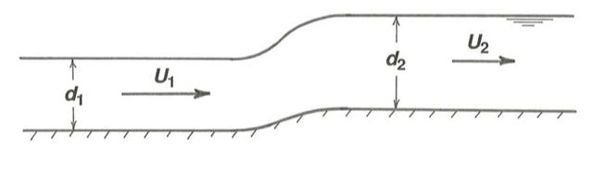
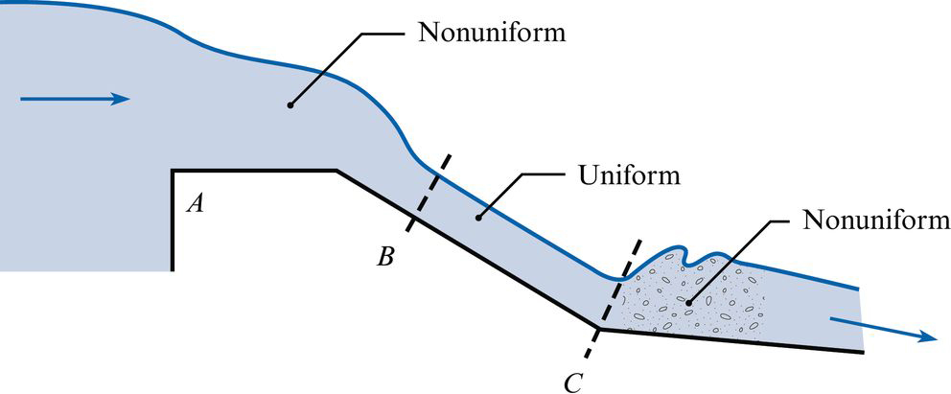
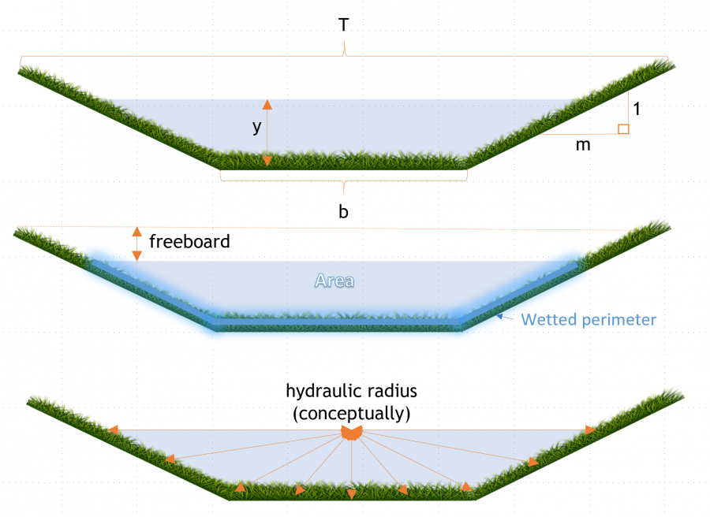
18 – Kanalstrømning 2
TPS200 – Fluidmekanikk 1: Innføring
03-28-2022 (EFM 15.4)
This Photo by Unknown Author is licensed under CC BY-SA-NC
  For en gitt kanal med gitt bunnhelning; hvilken volumstrøm får vi ved en viss dybde?
  For en gitt kanal med gitt bunnhelning; hvilken dybde får vi ved en viss volumstrøm?
  Også aktuelt: For en gitt kanal ved en viss dybde og viss volumstrøm; hvilken bunnhelning trenger vi?
This Photo by Unknown Author is licensed under CC BY
Notes:
For en gitt kanal med gitt bunnhelning; hvilken volumstrøm får vi ved en viss dybde?
For en gitt kanal med gitt bunnhelning; hvilken dybde får vi ved en viss volumstrøm?
Også aktuelt: For en gitt kanal ved en viss dybde og viss volumstrøm; hvilken bunnhelning trenger vi?

Slide 2
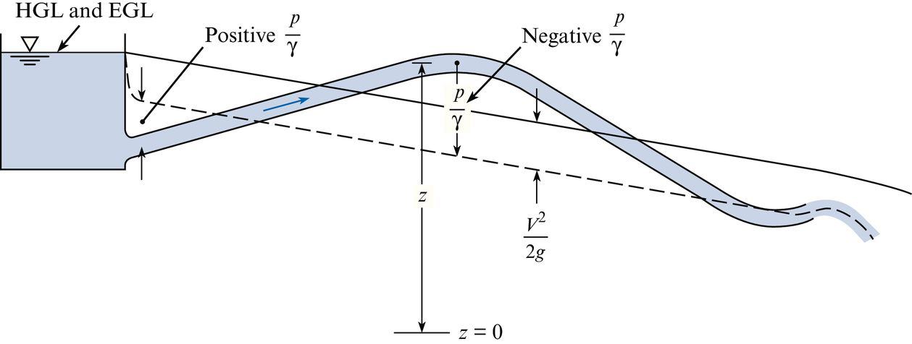
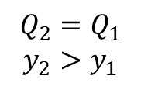

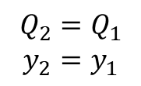

Kanalstrømning vs. rørstrømning: Komplikasjoner
Dybden er gjerne ukjent
Bunnhelningen til kanalen får mye å si
Vi har to ulike strømningstilstander
?
$$Q_{1}, y_{1}$$
$$Q_{1}, y_{1}$$
$$Q_{2}=Q_{1}$$
$$y_{2}=y_{1}$$
$$Q_{2}=Q_{1}$$
$$y_{2}>y_{1}$$
Hastighet > bølgehastighet (overkritisk)
Hastighet < bølgehastighet (underkritisk)

Slide 3
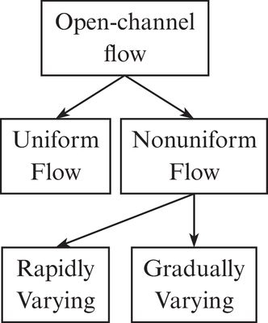
Uniform og varierende strømning
TPS200:
Uniform strømning (dybde/volumstrøm)
Overkritisk og underkritisk strømning
Vannstandssprang
THT300:
Vannlinjeberegninger (gradvis varierende)
Forutsetning: Stasjonær strømning
Uniform strømning (også kalt «normalstrømning»): Konstant dybde og middelhastighet langs kanalen
Gradvis varierende strømning: Gradvise endringer i dybde/hastighet som skjer over en betydelig avstand der bunnfriksjon er viktig
Hurtig varierende strømning: Raske endringer i dybde/hastighet som skjer over korte avstander der strømningen veksler mellom overkritisk og underkritisk og bunnfriksjon er mindre viktig
  Overløp og vannstandssprang
Overløp (slak til bratt, underkritisk til overkritisk)
Vannstandssprang (bratt til slak, overkritisk til underkritisk)

Slide 4


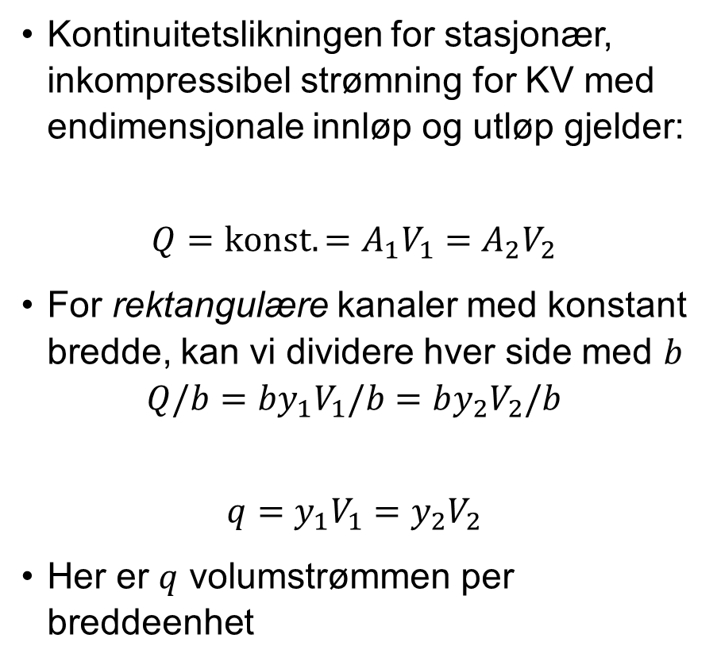






Kontinuitetslikningen for kanalstrømning
Kontinuitetslikningen for stasjonær, inkompressibel strømning for KV med endimensjonale innløp og utløp gjelder:
$$Q=konst.=A_{1}V_{1}=A_{2}V_{2}$$
For rektangulære kanaler med konstant bredde, kan vi dividere hver side med $b$
$$Q/b=by_{1}V_{1}/b=by_{2}V_{2}/b$$
$$q=y_{1}V_{1}=y_{2}V_{2}$$
Her er $q$ volumstrømmen per breddeenhet
$$x_{1}$$
$$x_{2}$$
$$A_{1}, V_{1}$$
$$A_{2}, V_{2}$$
$$b$$
$$b$$
$$y_{1}$$
$$y_{2}$$

Slide 5
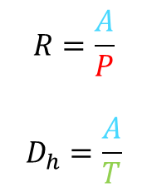
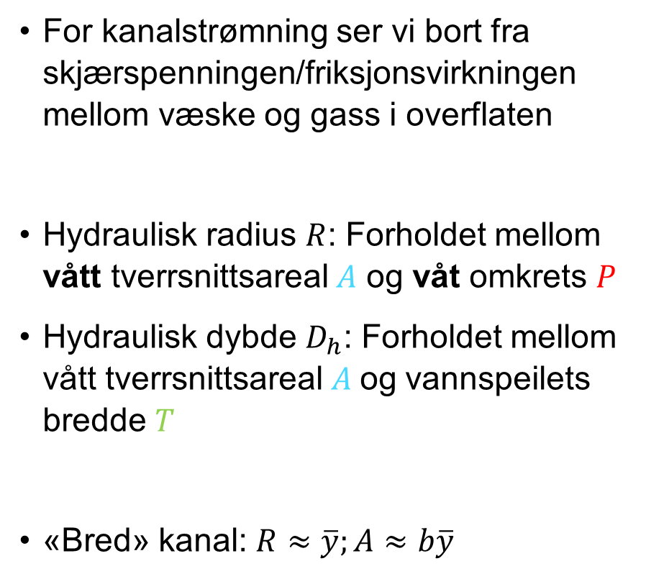


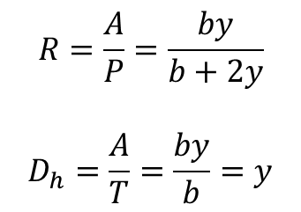
Hydraulisk radius for kanaler
For kanalstrømning ser vi bort fra skjærspenningen/friksjonsvirkningen mellom væske og gass i overflaten
Hydraulisk radius $R$: Forholdet mellom vått tverrsnittsareal $A$ og våt omkrets $P$
Hydraulisk dybde $D_{h}$: Forholdet mellom vått tverrsnittsareal $A$og vannspeilets bredde $T$
«Bred» kanal: $R≈\overline{y};A≈b\overline{y}$
$$R=\frac{A}{P}$$
$$D_{h}=\frac{A}{T}$$
For rektangulære kanaler:
$$b$$
$$R=\frac{A}{P}=\frac{by}{b+2y}$$
$$D_{h}=\frac{A}{T}=\frac{by}{b}=y$$
$$y$$

Slide 6
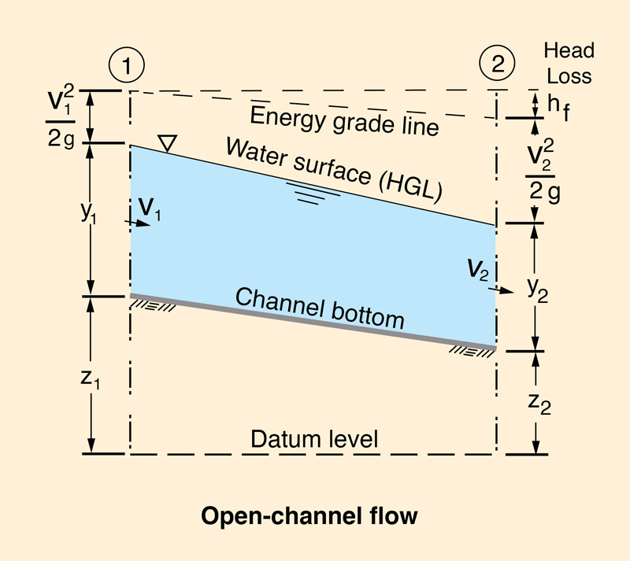

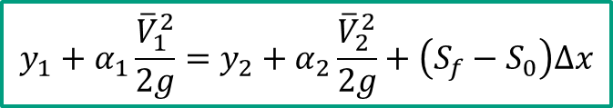

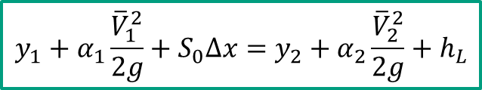
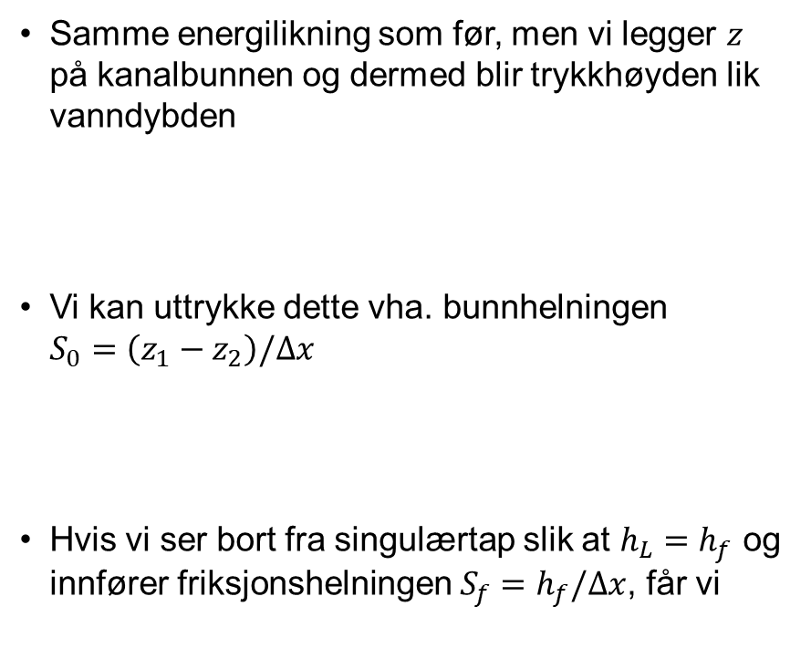

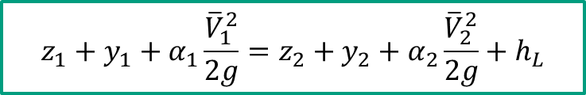

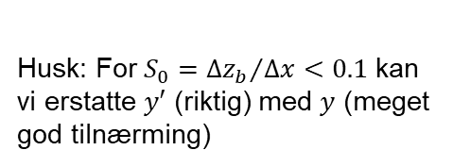


Energilikningen for kanalstrømning uttrykt ved dybder
$$θ$$
Samme energilikning som før, men vi legger $z$ på kanalbunnen og dermed blir trykkhøyden lik vanndybden
Vi kan uttrykke dette vha. bunnhelningen $S_{0}=\left(z_{1}−z_{2}\right)/Δx$
Hvis vi ser bort fra singulærtap slik at $h_{L}=h_{f}$ og innfører friksjonshelningen $S_{f}=h_{f}/Δx$, får vi
$$y$$
Husk: For $S_{0}={Δz_{b}}/{Δx}<0.1$ kan vi erstatte $y′$ (riktig) med $y$ (meget god tilnærming)
$$y′$$
$$Δz_{b}$$
$$θ$$
$$z_{1}+y_{1}+α_{1}\frac{{\overline{V}}_{1}^{2}}{2g}=z_{2}+y_{2}+α_{2}\frac{{\overline{V}}_{2}^{2}}{2g}+h_{L}$$
$$Δx$$
$$y_{1}+α_{1}\frac{{\overline{V}}_{1}^{2}}{2g}+S_{0}Δx=y_{2}+α_{2}\frac{{\overline{V}}_{2}^{2}}{2g}+h_{L}$$
$$y_{1}+α_{1}\frac{{\overline{V}}_{1}^{2}}{2g}=y_{2}+α_{2}\frac{{\overline{V}}_{2}^{2}}{2g}+\left(S_{f}−S_{0}\right)Δx$$
Ponce, V.

Slide 7
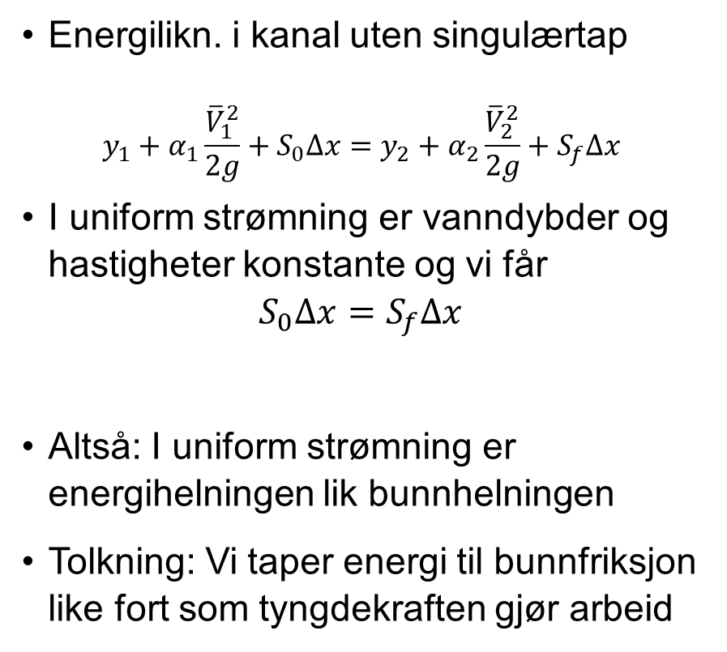



Energilikningen i uniform strømning: $S_{0}=S_{f}$
Energilikn. i kanal uten singulærtap
$$y_{1}+α_{1}\frac{{\overline{V}}_{1}^{2}}{2g}+S_{0}Δx=y_{2}+α_{2}\frac{{\overline{V}}_{2}^{2}}{2g}+S_{f}Δx$$
I uniform strømning er vanndybder og hastigheter konstante og vi får
$$S_{0}Δx=S_{f}Δx$$
Altså: I uniform strømning er energihelningen lik bunnhelningen
Tolkning: Vi taper energi til bunnfriksjon like fort som tyngdekraften gjør arbeid
Ikke-uniform
EGL
HGL
$$S_{0}=S_{f}$$
Uniform
1
$$y_{n}$$
2
Dybden i uniform strømning (normalstrømning) kalles normaldybde $y_{n}$

Slide 8
Uniform strømning er en viktig likevektstilstand
Hvis en kanal er tilnærmet prismatisk over et tilstrekkelig langt strekk og har fall i strømningsretningen, vil strømningen gå mot uniform strømning
Altså en grunnleggende likevekts-tilstand i naturen som blir utgangspunkt for sammenlikning med andre strømningstilstander
Ofte en god tilnærming selv om strømningen ikke er strengt uniform

Slide 9
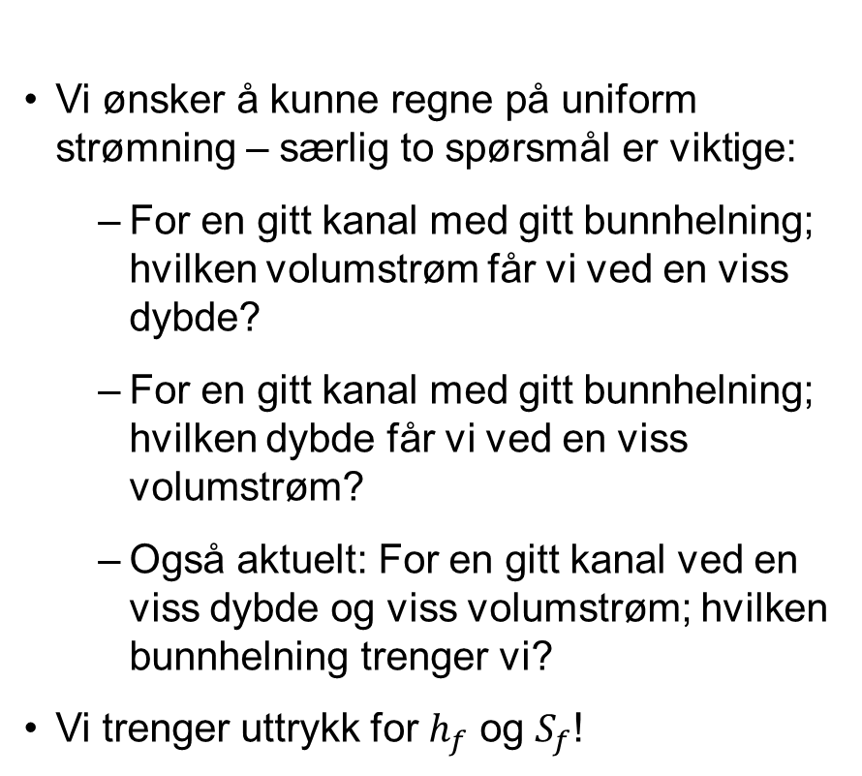
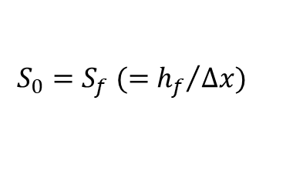
Beregninger for uniform strømning
$$S_{0}=S_{f} (={h_{f}}/{Δx})$$
Vi ønsker å kunne regne på uniform strømning – særlig to spørsmål er viktige:
  For en gitt kanal med gitt bunnhelning; hvilken volumstrøm får vi ved en viss dybde?
  For en gitt kanal med gitt bunnhelning; hvilken dybde får vi ved en viss volumstrøm?
  Også aktuelt: For en gitt kanal ved en viss dybde og viss volumstrøm; hvilken bunnhelning trenger vi?
Vi trenger uttrykk for $h_{f}$ og $S_{f}$!
Ikke-uniform
EGL
HGL
Uniform
1
$$y_{n}$$
2
Dybden i uniform strømning (normalstrømning) kalles normaldybde $y_{n}$

Slide 10
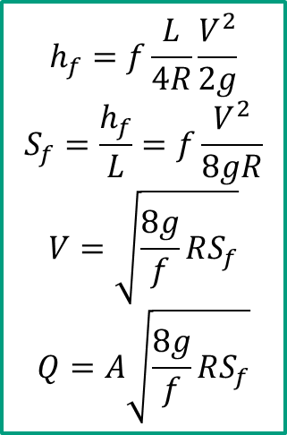
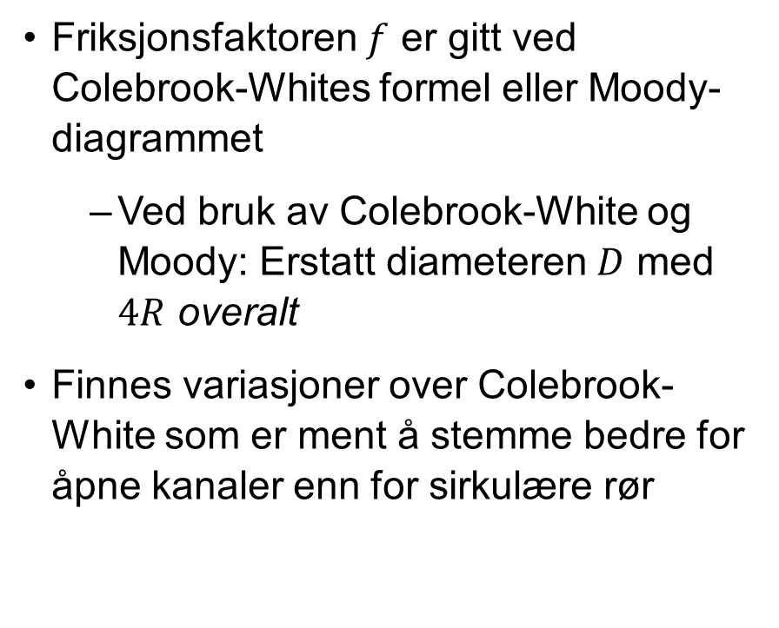

Friksjonstap: Darcy-Weisbach
D-W er den teoretisk beste friksjons-tapsformelen. Skrevet på ulike måter:
Friksjonsfaktoren $f$ er gitt ved Colebrook-Whites formel eller Moody-diagrammet
  Ved bruk av Colebrook-White og Moody: Erstatt diameteren $D$ med $4R$ overalt
Finnes variasjoner over Colebrook-White som er ment å stemme bedre for åpne kanaler enn for sirkulære rør
$$h_{f}=f\frac{L}{4R}\frac{V^{2}}{2g}$$
$$S_{f}=\frac{h_{f}}{L}=f\frac{V^{2}}{8gR}$$
$$V=\sqrt{\frac{8g}{f}RS_{f}}$$
$$Q=A\sqrt{\frac{8g}{f}RS_{f}}$$
D-W kombinert med $Q=AV$

Slide 11
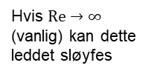

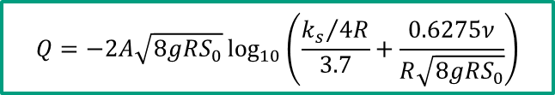

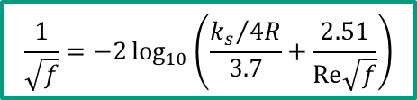


Likningssett for uniform kanalstrømning med Darcy-Weisbach
Energilikningen for uniform strømning
Darcy-Weisbach
Kontinuitetslikningen
Reynolds tall
Colebrook-White, Moody eller en tilnærming (eks. Swamee-Jain)
Kan kombineres i én likning
Hva som er kjent og hva som er ukjent varierer fra problem til problem
$$S_{0}=S_{f}$$
$$S_{f}=f\frac{1}{4R}⋅\frac{V^{2}}{2g}$$
$$Q=konstant=AV$$
$$Re=\frac{V(4R)}{ν}$$
$$\frac{1}{\sqrt{f}}=−2\log_{10}\left(\frac{{k_{s}}/{4R}}{3.7}+\frac{2.51}{Re\sqrt{f}}\right)$$
Hvis $Re→∞$ (vanlig) kan dette leddet sløyfes
$$Q=−2A\sqrt{8gRS_{0}}\log_{10}\left(\frac{{k_{s}}/{4R}}{3.7}+\frac{0.6275ν}{R\sqrt{8gRS_{0}}}\right)$$

Slide 12
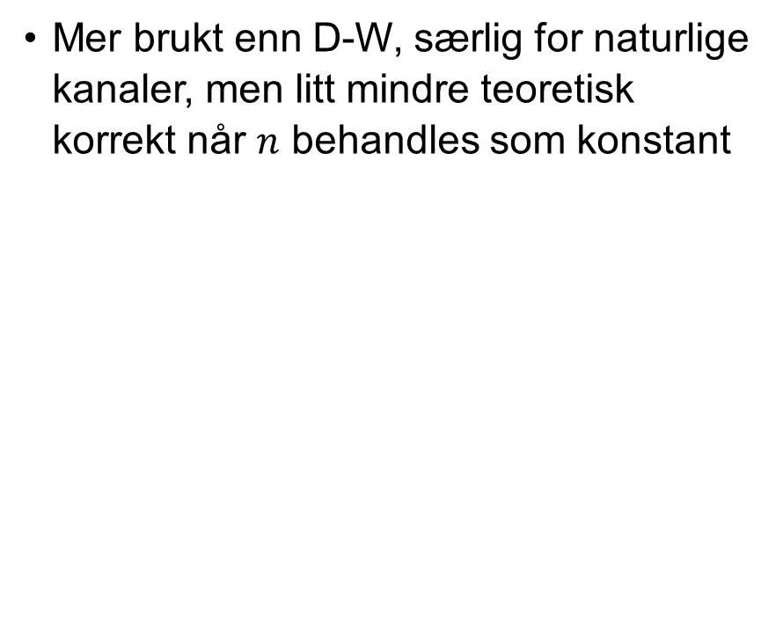
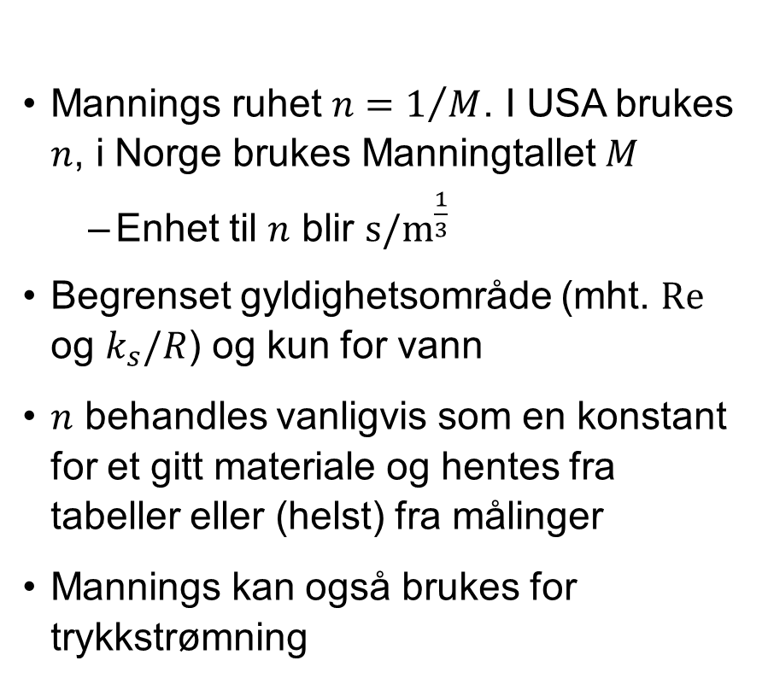

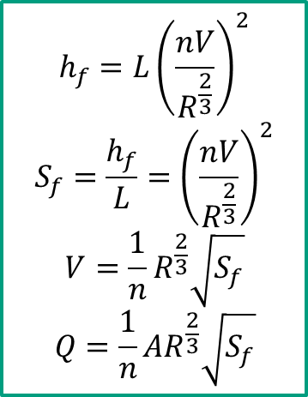
Friksjonstap: Mannings formel (halvempirisk)
Mer brukt enn D-W, særlig for naturlige kanaler, men litt mindre teoretisk korrekt når $n$ behandles som konstant
Mannings ruhet $n=1/M$. I USA brukes $n$, i Norge brukes Manningtallet $M$
  Enhet til $n$ blir $s/m^{\frac{1}{3}}$
Begrenset gyldighetsområde (mht. $Re$ og $k_{s}/R$) og kun for vann
$n$ behandles vanligvis som en konstant for et gitt materiale og hentes fra tabeller eller (helst) fra målinger
Mannings kan også brukes for trykkstrømning
$$h_{f}=L{\left(\frac{nV}{R^{\frac{2}{3}}}\right)}^{2}$$
$$S_{f}=\frac{h_{f}}{L}={\left(\frac{nV}{R^{\frac{2}{3}}}\right)}^{2}$$
$$V=\frac{1}{n}R^{\frac{2}{3}}\sqrt{S_{f}}$$
$$Q=\frac{1}{n}AR^{\frac{2}{3}}\sqrt{S_{f}}$$
Mannings kombinert med $Q=AV$

Slide 13
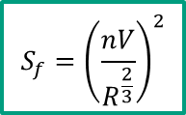

Likningssett for uniform kanalstrømning med Mannings
Energilikningen for uniform strømning
Mannings
Kontinuitetslikningen
Kan kombineres i én likning
  Litt enklere enn Darcy-Weisbach!
Hva som er kjent og hva som er ukjent varierer fra problem til problem
$$S_{0}=S_{f}$$
$$S_{f}={\left(\frac{nV}{R^{\frac{2}{3}}}\right)}^{2}$$
$$Q=konstant=AV$$
$$Q=\frac{1}{n}AR^{\frac{2}{3}}S_{0}^{\frac{1}{2}}$$

Slide 14
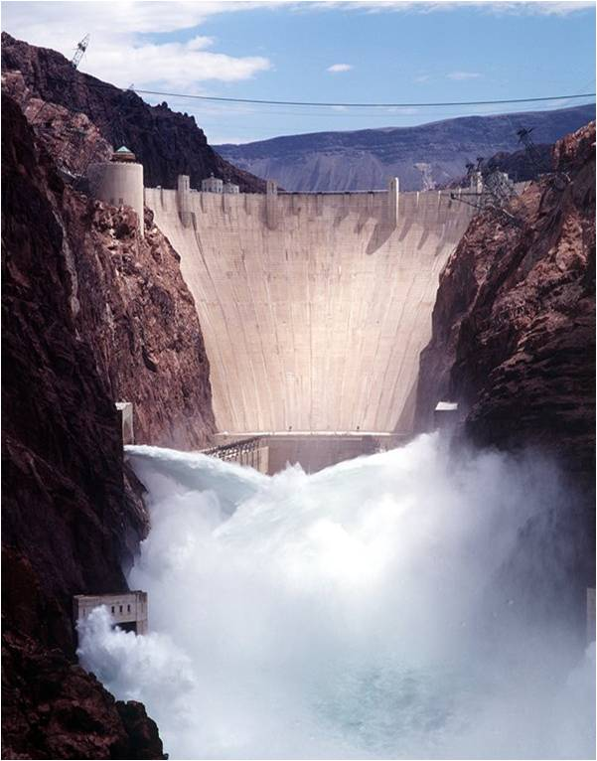
Agenda
Oppsummering
Beregning av normaldybde
Spesifikk energi og kritisk strømning

Slide 15
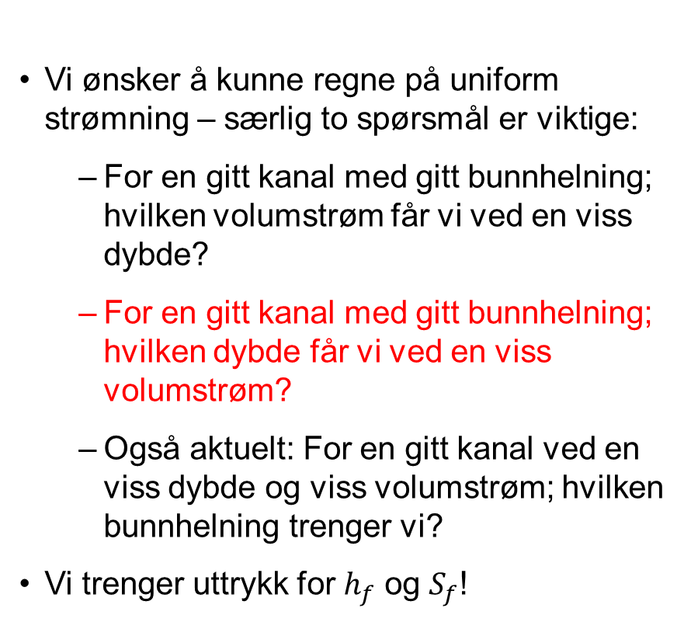
Beregning av normaldybde
$$S_{0}=S_{f} (={h_{f}}/{Δx})$$
Vi ønsker å kunne regne på uniform strømning – særlig to spørsmål er viktige:
  For en gitt kanal med gitt bunnhelning; hvilken volumstrøm får vi ved en viss dybde?
  For en gitt kanal med gitt bunnhelning; hvilken dybde får vi ved en viss volumstrøm?
  Også aktuelt: For en gitt kanal ved en viss dybde og viss volumstrøm; hvilken bunnhelning trenger vi?
Vi trenger uttrykk for $h_{f}$ og $S_{f}$!
Ikke-uniform
EGL
HGL
Uniform
1
$$y_{n}$$
2
Dybden i uniform strømning (normalstrømning) kalles normaldybde $y_{n}$

Slide 16
Beregning av normaldybde
Normaldybde er ofte et godt første estimat på spørsmålet: Hvor høyt vil vannet stå ved en viss vannføring?
  Typisk ingeniørberegning, f.eks. overvannskanaler
Normaldybden avhenger av egenskaper både ved kanalen (tverrsnitt, helning, ruhet) og vannføringen
Vi kan beregne en normaldybde for gitte kanalegenskaper og vannføring selv om normaldybde ikke faktisk opptrer i kanalen – altså hva ville dybden blitt hvis kanalen var lang nok til at uniform strømning kunne etablere seg
Ikke-uniform
EGL
HGL
Uniform
1
$$y_{n}$$
2
Dybden i uniform strømning (normalstrømning) kalles normaldybde $y_{n}$

Slide 17
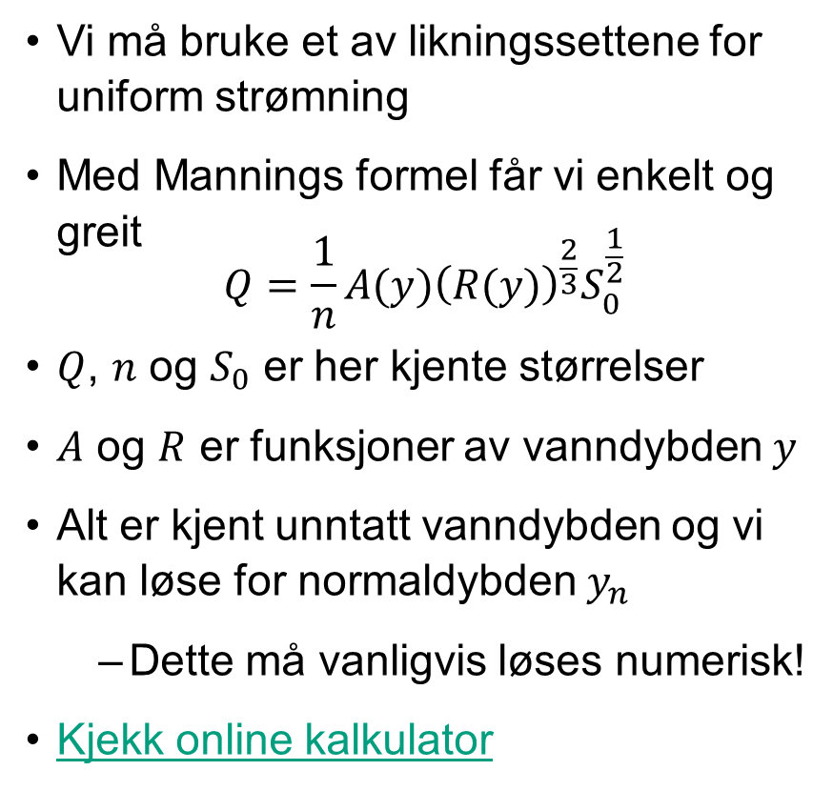
Beregning av normaldybde
Vi må bruke et av likningssettene for uniform strømning
Med Mannings formel får vi enkelt og greit
$$Q=\frac{1}{n}A(y){\left(R(y)\right)}^{\frac{2}{3}}S_{0}^{\frac{1}{2}}$$
$Q$, $n$ og $S_{0}$ er her kjente størrelser
$A$ og $R$ er funksjoner av vanndybden $y$
Alt er kjent unntatt vanndybden og vi kan løse for normaldybden $y_{n}$
  Dette må vanligvis løses numerisk!
Kjekk online kalkulator
Ikke-uniform
EGL
HGL
Uniform
1
$$y_{n}$$
2
Dybden i uniform strømning (normalstrømning) kalles normaldybde $y_{n}$

Slide 18
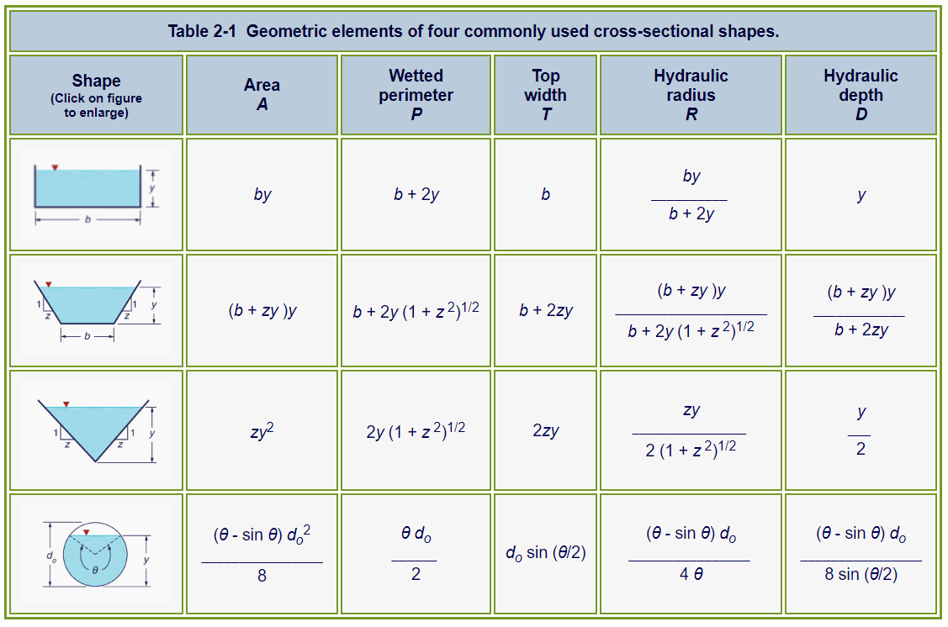
Geometriske variabler for vanlige tverrsnitt
Ponce, V.

Slide 19
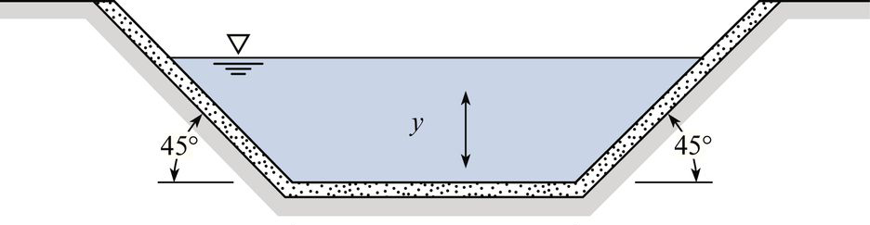
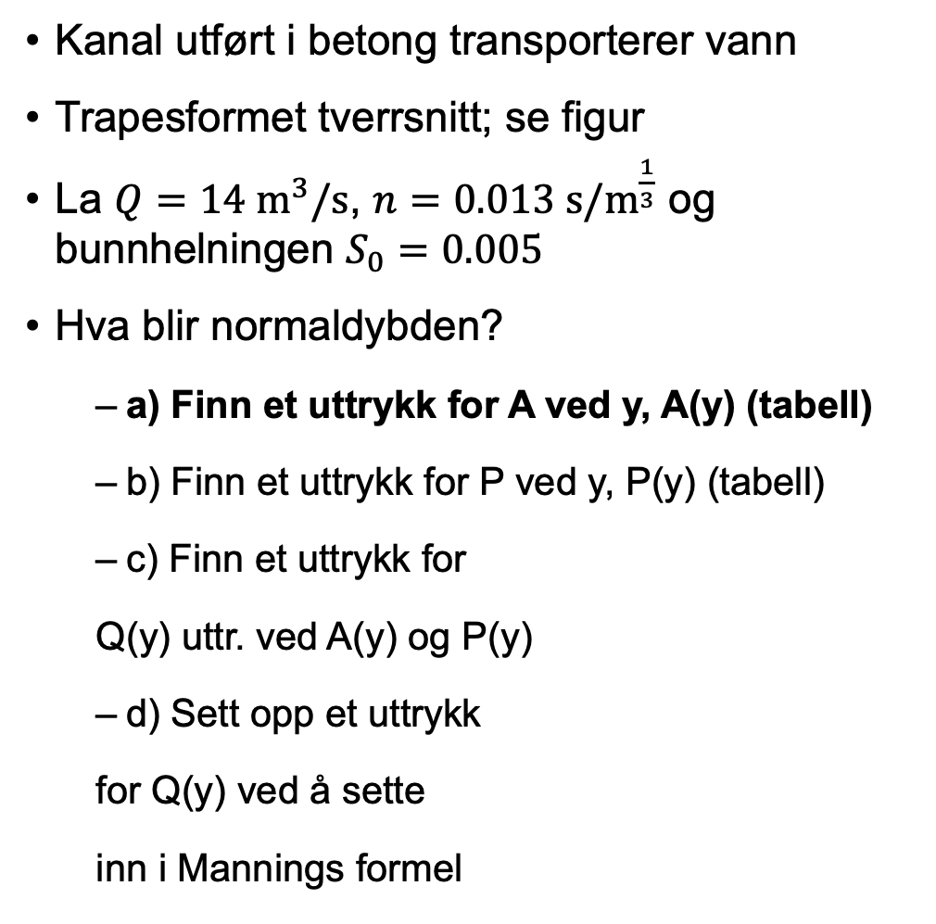
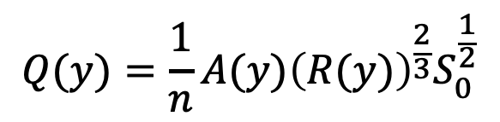

Oppgave: EFM Eksempel 15.9: Normaldybde
Kanal utført i betong transporterer vann
Trapesformet tverrsnitt; se figur
La $Q=14 m^{3}/s$, $n=0.013 s/m^{\frac{1}{3}}$ og bunnhelningen $S_{0}=0.005$
Hva blir normaldybden?
  a) Finn et uttrykk for A ved y, A(y) (tabell)
  b) Finn et uttrykk for P ved y, P(y) (tabell)
  c) Finn et uttrykk for
  Q(y) uttr. ved A(y) og P(y)
  d) Sett opp et uttrykk
  for Q(y) ved å sette
  inn i Mannings formel
$$b=6 m$$
$$Q(y)=\frac{1}{n}A(y){\left(R(y)\right)}^{\frac{2}{3}}S_{0}^{\frac{1}{2}}$$
Mannings formel
R(y) = A(y)/P(y)
Notes:
a) Finn et uttrykk for A ved y, A(y)
b) Finn et uttrykk for P ved y, P(y)
c) Finn et uttrykk for R(y) = A(y)/P(y)
d) Sett opp ett uttrykk for Q(y) for å sette inn for A(y) og R(y)
e) Hvordan ville du funnet dybden y (normaldybden) fra uttrykket for Q(y)?

Slide 20

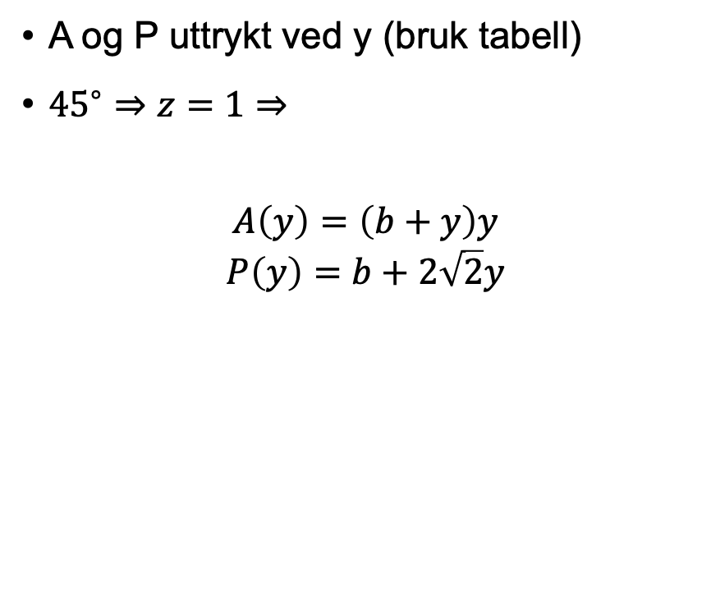
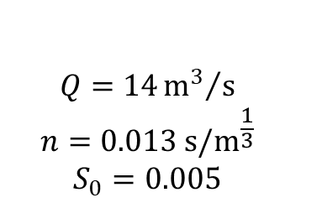

Løsning a, b): Tilpasset fra EFM Eksempel 15.9: Normaldybde
A og P uttrykt ved y (bruk tabell)
${45}^{∘}⇒z=1⇒$
$$A\left(y\right)=\left(b+y\right)y$$
$$P\left(y\right)=b+2\sqrt{2}y$$
$$Q=14{m^{3}}/s$$
$$n=0.013 s/m^{\frac{1}{3}}$$
$$S_{0}=0.005$$
$$z=1$$
$$b=6 m$$
Ponce, V.

Slide 21
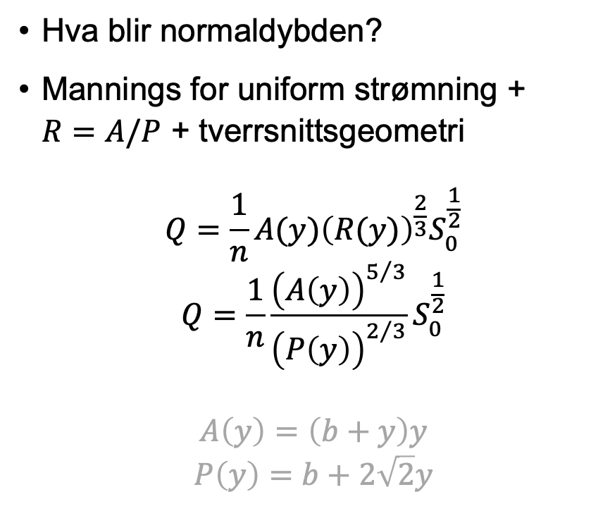

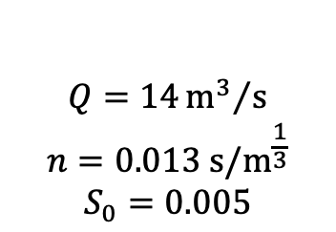

Løsning c) Tilpasset fra EFM Eksempel 15.9: Normaldybde
Hva blir normaldybden?
Mannings for uniform strømning + $R=A/P$ + tverrsnittsgeometri
$$Q=\frac{1}{n}A(y){\left(R(y)\right)}^{\frac{2}{3}}S_{0}^{\frac{1}{2}}$$
$$Q=\frac{1}{n}\frac{{\left(A\left(y\right)\right)}^{5/3}}{{\left(P\left(y\right)\right)}^{2/3}}S_{0}^{\frac{1}{2}}$$
$$A\left(y\right)=\left(b+y\right)y$$
$$P\left(y\right)=b+2\sqrt{2}y$$
$$Q=14{m^{3}}/s$$
$$n=0.013 s/m^{\frac{1}{3}}$$
$$S_{0}=0.005$$
$$z=1$$
$$b=6 m$$
Ponce, V.

Slide 22
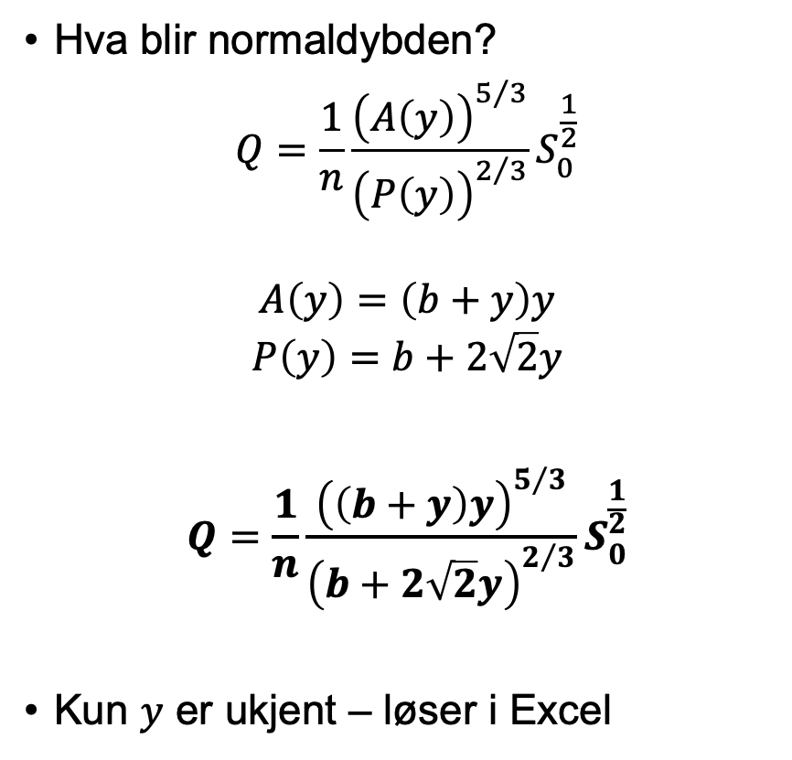
Tilpasset fra EFM Eksempel 15.9: Normaldybde
Hva blir normaldybden?
$$Q=\frac{1}{n}\frac{{\left(A\left(y\right)\right)}^{5/3}}{{\left(P\left(y\right)\right)}^{2/3}}S_{0}^{\frac{1}{2}}$$
$$A\left(y\right)=\left(b+y\right)y$$
$$P\left(y\right)=b+2\sqrt{2}y$$
$$Q=\frac{1}{n}\frac{{\left(\left(b+y\right)y\right)}^{5/3}}{{\left(b+2\sqrt{2}y\right)}^{2/3}}S_{0}^{\frac{1}{2}}$$
Kun $y$ er ukjent – løser i Excel
$$Q=14{m^{3}}/s$$
$$n=0.013 s/m^{\frac{1}{3}}$$
$$S_{0}=0.005$$
$$b=6 m$$

Slide 23
Tilpasset fra EFM Eksempel 15.9: Normaldybde
Hva blir normaldybden?
$$Q=\frac{1}{n}\frac{{\left(A\left(y\right)\right)}^{5/3}}{{\left(P\left(y\right)\right)}^{2/3}}S_{0}^{\frac{1}{2}}$$
$$A\left(y\right)=\left(b+y\right)y$$
$$P\left(y\right)=b+2\sqrt{2}y$$
$$Q=\frac{1}{n}\frac{{\left(\left(b+y\right)y\right)}^{5/3}}{{\left(b+2\sqrt{2}y\right)}^{2/3}}S_{0}^{\frac{1}{2}}$$
Kun $y$ er ukjent – løser i Excel
$$Q=14{m^{3}}/s$$
$$n=0.013 s/m^{\frac{1}{3}}$$
$$S_{0}=0.005$$
$$b=6 m$$
Hvordan ville du gått frem for å finne y?

Slide 24
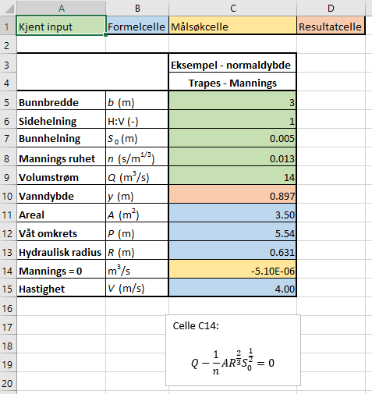
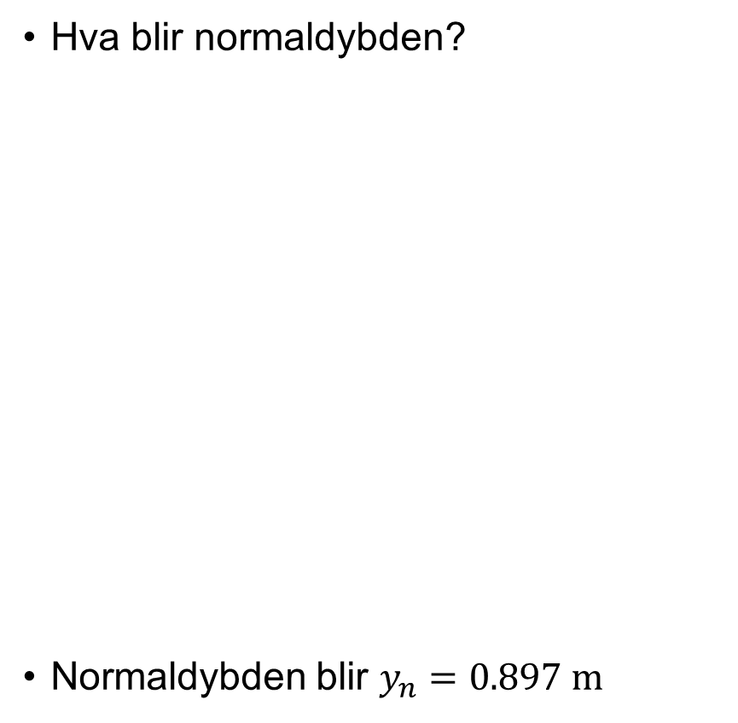
Tilpasset fra EFM Eksempel 15.9: Normaldybde
Hva blir normaldybden?
Normaldybden blir $y_{n}=0.897 m$
$$Q=14{m^{3}}/s$$
$$n=0.013 s/m^{\frac{1}{3}}$$
$$S_{0}=0.005$$
$$b=6 m$$
Excel målsøk: Gjør celle C14 til 0 ved å endre på verdien i celle C10

Slide 25
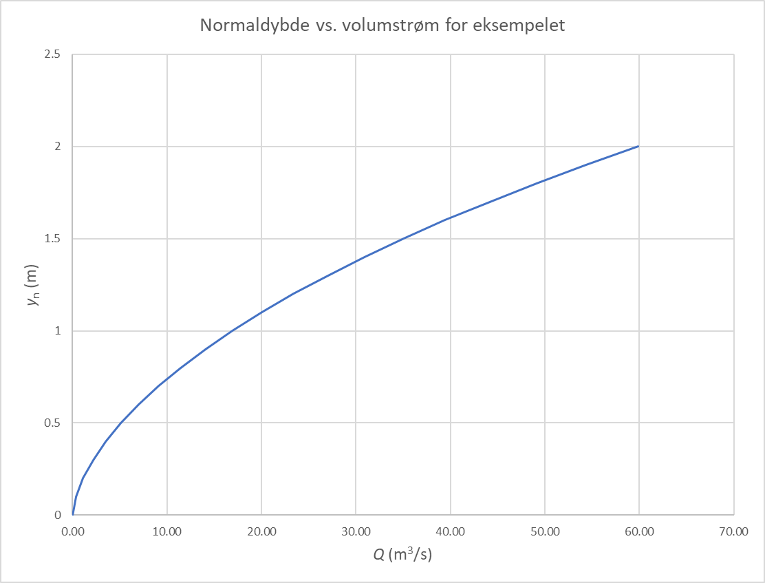
Tilpasset fra EFM Eksempel 15.9: Normaldybde
For en gitt kanal med en viss tverrsnittsgeometri, ruhet og bunnhelning er normaldybden avhengig av vannføringen
Eksempel på en vannføringskurve – sammenhengen mellom vanndybde og volumstrøm
  OBS: Akkurat denne kurven gjelder kun for uniform strømning

Slide 26
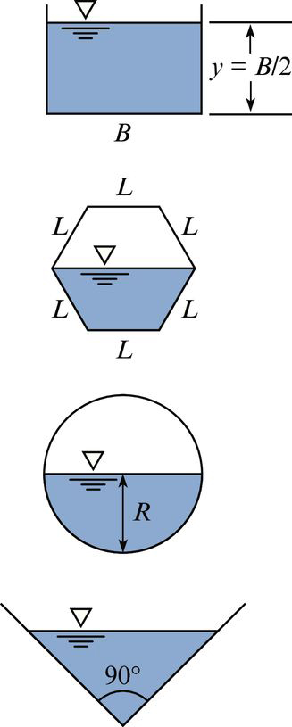
Oppgave: Hvilket type tverrsnitt maksimerer volumstrømmen?
Et lite avsnitt om dette i læreboken
For en gitt tverrsnittsform og et gitt strømningsareal – hvordan bør dimensjonene til tverrsnittet være for å maksimere volumstrømmen?
Hvilken type tverrsnitt maksimerer volumstrømmen og hvorfor?
Hjelpetabell neste side

Slide 27
Oppgave: Hvilket type tverrsnitt maksimerer volumstrømmen?
Et lite avsnitt om dette i læreboken
For en gitt tverrsnittsform og et gitt strømningsareal – hvordan bør dimensjonene til tverrsnittet være for å maksimere volumstrømmen?
Hvilken type tverrsnitt maksimerer volumstrømmen og hvorfor?

Slide 28
Til info: Hydrauliske optimale tverrsnitt for uniform strømning
Et lite avsnitt om dette i læreboken
For en gitt tverrsnittsform og et gitt strømningsareal – hvordan bør dimensjonene til tverrsnittet være for å maksimere volumstrømmen?
Halvsirkel er mest effektivt av alle tverrsnitt (maksimerer A/P)
...men upraktisk å bygge
  Trapes kommer ganske nærme

Slide 29
Agenda
Oppsummering
Beregning av normaldybde
Spesifikk energi og kritisk strømning

Slide 30
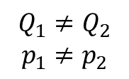

Vi skal nå begynne å se på komplikasjon 3:
To ulike strømningstilstander
Inkompressibel rørstrømning: Kun én strømningstilstand
  Nedstrøms endring påvirker alltid oppstrøms forhold
Kanalstrømning: To mulige strømningstilstander
  Nedstrøms endring trenger ikke nødvendigvis påvirke oppstrøms forhold
  Avhenger av forholdet mellom strømningshastighet og bølgehastigheten
$$Q_{1}, p_{1}$$
$$Q_{1}≠Q_{2}$$
$$p_{1}≠p_{2}$$
$$Q_{1}, y_{1}$$
$$Q_{1}, y_{1}$$
$$Q_{2}=Q_{1}$$
$$y_{2}=y_{1}$$
$$Q_{2}=Q_{1}$$
$$y_{2}>y_{1}$$
Hastighet > bølgehastighet (overkritisk)
Hastighet < bølgehastighet (underkritisk)

Slide 31
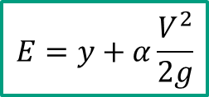
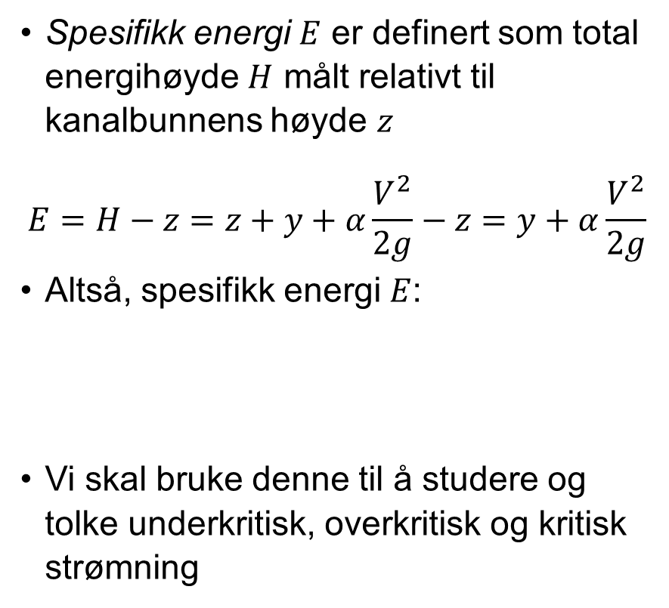
Spesifikk energi – en nyttig størrelse i kanalstrømning
Spesifikk energi $E$ er definert som total energihøyde $H$ målt relativt til kanalbunnens høyde $z$
$$E=H−z=z+y+α\frac{V^{2}}{2g}−z=y+α\frac{V^{2}}{2g}$$
Altså, spesifikk energi $E$:
Vi skal bruke denne til å studere og tolke underkritisk, overkritisk og kritisk strømning
$$E=y+α\frac{V^{2}}{2g}$$
Ponce, V.

Slide 32
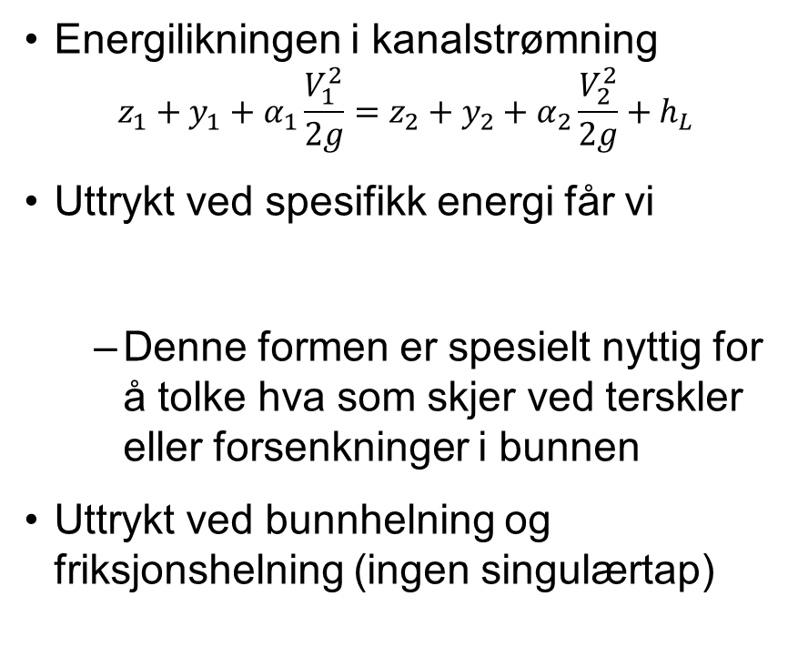



Energilikningen uttrykt ved spesifikk energi
Energilikningen i kanalstrømning
$$z_{1}+y_{1}+α_{1}\frac{V_{1}^{2}}{2g}=z_{2}+y_{2}+α_{2}\frac{V_{2}^{2}}{2g}+h_{L}$$
Uttrykt ved spesifikk energi får vi
  Denne formen er spesielt nyttig for å tolke hva som skjer ved terskler eller forsenkninger i bunnen
Uttrykt ved bunnhelning og friksjonshelning (ingen singulærtap)
$$E=y+α\frac{V^{2}}{2g}$$
$$E_{1}+z_{1}=E_{2}+z_{2}+h_{L}$$
$$E_{1}=E_{2}+\left(S_{f}−S_{0}\right)Δx$$
Ponce, V.

Slide 33
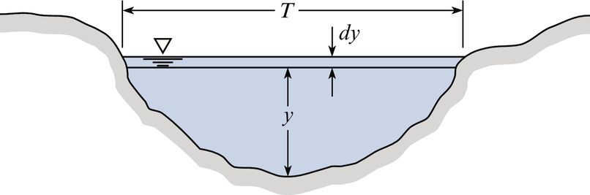

Sammenhengen mellom $E$ og $y$ for gitt volumstrøm $Q$
OBS: Ingen antakelse om uniform strømning her!
Vi har $Q=AV=konstant$ (stasjonær strømning) og antar $α=1$
Vi kan skrive
$$E=y+\frac{V^{2}}{2g}=y+\frac{Q^{2}}{2gA^{2}}$$
For et tverrsnitt med kjent utforming er arealet $A$ en funksjon av dybden $y$
$$E=y+\frac{Q^{2}}{2g{\left[A\left(y\right)\right]}^{2}}$$
For gitt vannføring avhenger derfor $E$ kun av $y$
Notes:
Hva er E for en rektangulær kanal med A=by, der b er kanalens bredde og y er væskedybden?

Slide 34



Oppgave: Hva er $E$ for en rektangulær kanal med A=by og gitt Q, der b er kanalens bredde og y er dybden? Bruk at $q=Q/b$
OBS: Ingen antakelse om uniform strømning her!
Vi har $Q=AV=konstant$ (stasjonær strømning) og antar $α=1$
Vi kan skrive
$$E=y+\frac{V^{2}}{2g}=y+\frac{Q^{2}}{2gA^{2}}$$
For et tverrsnitt med kjent utforming er arealet $A$ en funksjon av dybden $y$
$$E=y+\frac{Q^{2}}{2g{\left[A\left(y\right)\right]}^{2}}$$
For gitt vannføring avhenger derfor $E$ kun av $y$
For rektangulær kanal med $A=by$
$$E=?$$
B$ruk at: q=Q/b$ er volumstrøm per breddeenhet av kanalen
Notes:
Hva er E for en rektangulær kanal med A=by, der b er kanalens bredde og y er væskedybden?

Slide 35


Løsning: Hva er $E$ for en rektangulær kanal med A=by, der b er kanalens bredde og y er dybden?
OBS: Ingen antakelse om uniform strømning her!
Vi har $Q=AV=konstant$ (stasjonær strømning) og antar $α=1$
Vi kan skrive
$$E=y+\frac{V^{2}}{2g}=y+\frac{Q^{2}}{2gA^{2}}$$
For et tverrsnitt med kjent utforming er arealet $A$ en funksjon av dybden $y$
$$E=y+\frac{Q^{2}}{2g{\left[A\left(y\right)\right]}^{2}}$$
For gitt vannføring avhenger derfor $E$ kun av $y$
For rektangulær kanal med $A=by$
$$E=y+\frac{Q^{2}}{2g{\left(by\right)}^{2}}=y+\frac{q^{2}}{2gy^{2}}$$
Her er $q=Q/b$ volumstrøm per breddeenhet av kanalen
Notes:
Hva er E for en rektangulær kanal med A=by, der b er kanalens bredde og y er væskedybden?

Slide 36


Sammenhengen mellom $E$ og $y$ for gitt vannføring $Q$
$$E=y+\frac{Q^{2}}{2g{\left[A\left(y\right)\right]}^{2}}$$
Hvis vi antar at $Q$ er gitt og plotter sammenhengen mellom $E$ og $y$ finner vi to ulike dybder for hver verdi av $E$:
  Liten vanndybde – stor hastighet: Overkritisk strømning
  Stor vanndybde – liten hastighet: Underkritisk strømning
Der $E$ er på sitt minste, har vi kun én vanndybde: Kritisk strømning ved kritisk dybde $y_{c}$
Kurven avhenger av tverrsnittsform
Underkritisk
Overkritisk

Slide 37









Sammenhengen mellom $E$ og $y$ for gitt vannføring $Q$
Asymptote $E=y$
$E$ er dominert av vanndybde
$$E=y+\frac{V^{2}}{2g}$$
Underkritisk dybde $>y_{c}$
Underkritisk
For $E>E_{min}$ har vi to mulige dybder
Kritisk dybde, $y_{c}$, når $E=E_{min}=E_{c}$
Asymptote $y=0$
Overkritisk
Overkritisk dybde $<y_{c}$
$E$ er dominert av hastighetshøyde

Slide 38


Sammenhengen mellom $E$ og $y$ for gitt vannføring $Q$
Legg merke til hvordan dette skiller seg fra rørstrømning: Hvis vi kjenner $E=\frac{p}{γ}+\frac{V^{2}}{2g}$ og $Q$, kan vi regne ut $p/γ$ fordi $V=Q/A$ og $A$ er kjent
Vi har altså to mulige vanndybder (og to mulige hastigheter) for en gitt $Q$ og gitt $E$: Energihøyden kan fordeles på ulike måter mellom dybde (trykkhøyde) og hastighetshøyde
Hvordan vet vi hvilke dybder/ hastigheter som faktisk vil opptre i en kanal?
  Skisser av svar i TPS200
  Mer komplett svar i THT300: Avhenger av fall, ruhet, tverrsnittsform, volumstrøm og forhold i kanalens endepunkter
Underkritisk
Overkritisk
Grensebetingelser

Slide 39



Overkritisk og underkritisk strømning i kanaler
Åpen kanalstrømning har altså to forskjellige strømningstilstander
  Overkritisk strømning (strykende): Rask og grunn
  Underkritisk strømning (strømmende): Treg og dyp
  Kritisk strømning (ved kritisk dyp) er skillet mellom de to
God tilnærming til hvilken strømningstilstand vi har: Er likevektstilstanden (uniform strømning) i kanalen overkritisk eller underkritisk?
$$y_{n}>y_{c}$$
$$y_{n}<y_{c}$$

Slide 40



Overkritisk og underkritisk strømning ved sluseport
Sluseport, konstant $Q$, se bort fra tap, samme kanaltverrsnitt hele veien og ingen nedstrøms hindring
Horisontal bunn $S_{0}=0$; ingen uniform strømning mulig, men vi får:
  Underkritisk strømning oppstrøms porten
  Overkritisk strømning nedstrøms porten
Dette utnytter vi i labøvelsen for kanalstrømning
Energilikningen:
$$E_{1}+z_{1}=E_{2}+z_{2}+h_{L}$$

Slide 41

Veien videre
Vi skal:
  Lære å bestemme verdien $y_{c}$ fra kjennskap til $Q$ og tverrsnittsform
  Bli kjent med et dimensjonsløst tall kalt Froude-tallet som kan brukes til å avgjøre om en gitt strømning er overkritisk eller underkritisk
  Se hvordan overkritisk og underkritisk strømning henger sammen med bølgehastigheten i kanalen
Underkritisk
Overkritisk

Slide 42


Et matematisk kriterium for kritisk strømning
Vi har lært at kritisk strømning oppstår når $E$ har minimum for gitt $Q$
$$E=y+\frac{V^{2}}{2g}=y+\frac{Q^{2}}{2g{\left[A\left(y\right)\right]}^{2}}$$
For å bestemme minimum $E_{min}$ deriverer vi $E$ mhp. $y$ og setter lik 0:
$$\frac{dE}{dy}=\frac{d}{dy}\left(y+\frac{Q^{2}}{2g{\left[A\left(y\right)\right]}^{2}}\right)=0$$
Legg merke til uttrykket for $dA/dy$
$$dA=Tdy$$
Forklaring:
$$La b\left(y\right)=T$$
$$y −dybde;y^{′}−integrasjonsvariabel$$
$$A=A\left(y\right)=\int_{0}^{y}{b\left(y′\right)dy′}⟺\frac{dA}{dy}=T$$

Slide 43




Et matematisk kriterium for kritisk strømning
$$\frac{dE}{dy}=\frac{d}{dy}\left(y+\frac{Q^{2}}{2g{\left[A\left(y\right)\right]}^{2}}\right)=0$$
$$\frac{dE}{dy}=1+\frac{Q^{2}}{2g}\frac{d}{dy}{\left[A\left(y\right)\right]}^{−2}$$
$$=1+\frac{Q^{2}}{2g}\left(−2{\left[A\left(y\right)\right]}^{−3}\frac{dA}{dy}\right)=1−\frac{Q^{2}T}{gA^{3}}=0$$
Vi får for kriteriet for kritisk strømning (indeks c for critical):
Venstre side en konstant, høyre side en funksjon av $y$ – vi kan løse for $y$
Fin øvelse å gjennomføre denne beregningen for en rektangulær kanal
$$\frac{dA}{dy}=T$$
$$\frac{Q^{2}}{g}=\frac{A_{c}^{3}}{T_{c}} \underset{⇒}{rektangulær} y_{c}={\left(\frac{q^{2}}{g}\right)}^{\frac{1}{3}}$$
Merk: Kun $Q$ og tverrsnittsgeometri inngår, ikke ruhet og bunnhelning

Slide 44


Oppgave: EFM Eksempel 15.9: Kritisk dybde
Kanal utført i betong transporterer vann
Trapesformet tverrsnitt; se figur
La $Q=14{m^{3}}/s$ (og $n=0.013 s/m^{\frac{1}{3}}$ og bunnhelningen $S_{0}=0.005$)
Hva blir kritisk dybde?
T
$$b=6 m$$
$$\frac{Q^{2}}{g}=\frac{A_{c}^{3}}{T_{c}}$$

Slide 45

Løsning: EFM Eksempel 15.9: Kritisk dybde
Hva blir kritisk dybde?
Kriterium + tverrsnittsgeometri
$$\frac{Q^{2}}{g}=\frac{A_{c}^{3}}{T_{c}}$$
$$A\left(y\right)=\left(b+y\right)y$$
$$T\left(y\right)=b+2y$$
$$\frac{Q^{2}}{g}=\frac{{\left[\left(b+y_{c}\right)y_{c}\right]}^{3}}{b+2y_{c}}$$
Løses numerisk i Excel
$$Q=14{m^{3}}/s$$
$$n=0.013 s/m^{\frac{1}{3}}$$
$$S_{0}=0.005$$
$$z=1$$
$$b=6 m$$
Ponce, V.

Slide 46


EFM Eksempel 15.9: Kritisk dybde
Hva blir kritisk dybde?
Kritisk dybde blir $y_{c}=1.141 m$
$$Q=14{m^{3}}/s$$
$$n=0.013 s/m^{\frac{1}{3}}$$
$$S_{0}=0.005$$
Excel målsøk: Gjør gul celle til 0 ved å endre på verdien i rød celle
$$b=6 m$$

Slide 47



Oppgave: EFM Eksempel 15.9:
Kritisk dybde
$$Q=14{m^{3}}/s$$
$$n=0.013 s/m^{\frac{1}{3}}$$
$$S_{0}=0.005$$
Kritisk dybde blir $y_{c}=1.141 m$
Vi regnet tidligere ut normaldybden $y_{n}=0.897 m$
$$y_{n}<y_{c}$$
Overkritisk eller underkritisk strømning?
$$b=6 m$$

Slide 48



EFM Eksempel 15.9: Kritisk dybde
$$Q=14{m^{3}}/s$$
$$n=0.013 s/m^{\frac{1}{3}}$$
$$S_{0}=0.005$$
Kritisk dybde blir $y_{c}=1.141 m$
Vi regnet tidligere ut normaldybden $y_{n}=0.897 m$
$$y_{n}<y_{c}$$
Likevektstilstanden i denne kanalen er en tilstand med overkritisk strømning
$$b=6 m$$

Slide 49



Spesifikk energi ved kritisk strømning ($E_{min}$)
Kriterium for kritisk strømning:
$$\frac{Q^{2}}{g}=\frac{A_{c}^{3}}{T_{c}}$$
Bruker dette i uttrykket for $E_{min}$:
$$E_{min}=y_{c}+\frac{V_{c}^{2}}{2g}=y_{c}+\frac{Q^{2}}{2gA_{c}^{2}}=y_{c}+\frac{A_{c}}{2T_{c}}$$
Rektangulær kanal:
$$E_{min}=y_{c}+\frac{by_{c}}{2b}=y_{c}+\frac{1}{2}y_{c}=\frac{3}{2}y_{c}$$
$$E_{min}=y_{c}+\frac{A_{c}}{2T_{c}}\underset{⇒}{rektangulær}E_{min}=\frac{3}{2}y_{c}$$
Hastighetshøyden i en rektangulær kanal ved kritisk strømning er halvparten av vanndybden

Slide 50



Froude-tallet for å karakterisere kanalstrømning
Fra utledningen av kriteriet vårt har vi for kritisk strømning
$$\frac{dE}{dy}=1−\frac{Q^{2}T}{gA^{3}}=0⟹\frac{Q^{2}T}{gA^{3}}=1$$
For overkritisk strømning får vi
$$\frac{dE}{dy}<0⟹\frac{Q^{2}T}{gA^{3}}>1$$
For underkritisk strømning får vi
$$\frac{dE}{dy}>0⟹\frac{Q^{2}T}{gA^{3}}<1$$
$$\frac{dE}{dy}>0$$
Underkritisk
$$\frac{dE}{dy}<0$$
Overkritisk

Slide 51



Froude-tallet for å karakterisere kanalstrømning
La oss innføre betegnelsen $Fr^{2}$ for denne størrelsen som karakteriserer strømningstypene
$$Fr^{2}=\frac{Q^{2}T}{gA^{3}}=\frac{V^{2}T}{gA}$$
Kan utrykkes ved hydraulisk dybde $D_{h}$:
$$Fr^{2}=\frac{V^{2}T}{gA}=\frac{V^{2}T}{gD_{h}T}=\frac{V^{2}}{gD_{h}}$$
Altså har vi
$$Fr=\frac{V}{\sqrt{gD_{h}}}$$
Fra forrige slide:
$$Fr^{2}=1⟹Kritisk$$
$$Fr^{2}>1⟹Overkritisk$$
$$Fr^{2}<1⟹Underkritisk$$
$$R=\frac{A}{P}$$
$$D_{h}=\frac{A}{T}$$

Slide 52





Froude-tallet for å karakterisere kanalstrømning
Vi har dermed Froude-tallet $Fr$:
Froude-tallet skrives ofte kvadrert
$$Fr^{2}=\frac{V^{2}}{gD_{h}}=\frac{Q^{2}T}{gA^{3}}$$
For rektangulær kanal ($D_{h}=y$)
$$Fr^{2}=\frac{V^{2}}{gy}=\frac{q^{2}}{gy^{3}}$$
$$Fr^{2}=1⟹Kritisk$$
$$Fr^{2}>1⟹Overkritisk$$
$$Fr^{2}<1⟹Underkritisk$$
$$Fr=\frac{V}{\sqrt{gD_{h}}} \underset{⇒}{rektangulær} Fr=\frac{V}{\sqrt{gy}}$$
$$Fr=1⟹Fr^{2}=1$$
$$Fr>1⟹Fr^{2}>1$$
$$Fr<1⟹Fr^{2}<1$$
Underkritisk | Kritisk | Overkritisk
$$Fr< 1$$ | $$Fr=1$$ | $$Fr > 1$$
$$y>y_{c}$$ | $$y=y_{c}$$ | $$y<y_{c}$$

Slide 53




Fysisk tolkning av kritisk strømning: Bølgehastigheten $c$ i kanalen
Bølger i en kanal er tyngdebølger: Forstyrrelser i vannflaten der det er tyngdekraften som forsøker å gjenopprette likevekt
Vi skal utlede en formel for bølgehastigheten som gjelder for
  Grunt vann ($y$/bølgelengde «liten nok»)
  Små bølger ($Δy$ «liten nok»)
$$c=\sqrt{gD_{h}} \underset{⇒}{rektangulær} c=\sqrt{gy}$$
Sammenlikn med nevneren i Froude-tallet
$$Fr=\frac{V}{\sqrt{gD_{h}}}=\frac{V}{\sqrt{gy}}$$

Slide 54

Utledning av bølgehastigheten $c$ i en kanal
Kan gjøres med energilikningen (læreboka) eller impulslikningen (øvingsoppgave)
Strategi (lærebok):
  Legg inn et kontrollvolum og koordinatsystem som følger bølgen
  Sett opp energilikningen mellom bølgetopp og uforstyrret vann
  Kombiner med kontinuitetslikningen
  Gjør algebra og la $Δy$ gå mot 0

Slide 55

Utledning av bølgehastigheten $c$ i en kanal – 1
Koordinatsystem i ro, ingen strømning utenom bølgebevegelsen
Gå inn i et koordinatsystem som følger bølgen → Stasjonær strømning i dette koordinatsystemet
Energilikningen uten tap mellom et snitt i bølgetoppen og et snitt ved uforstyrret vann:
$$\frac{c^{2}}{2g}+y=\frac{V^{2}}{2g}+y+Δy$$
$$\frac{c^{2}}{2g}=\frac{V^{2}}{2g}+Δy$$
Kontinuitetslikningen for en rektangu-lær kanal
$$cy=V\left(y+Δy\right)$$
Koordinatsystem som følger bølgen

Slide 56

Utledning av bølgehastigheten $c$ i en kanal – 2
Koordinatsystem i ro, ingen strømning utenom bølgebevegelsen
$$\frac{c^{2}}{2g}=\frac{V^{2}}{2g}+Δy$$
$$cy=V\left(y+Δy\right)$$
Eliminer $V$ i energilikningen vha. kontinuitetslikningen:
$$\frac{c^{2}}{2g}=\frac{{\left(cy\right)}^{2}}{2g{\left(y+Δy\right)}^{2}}+Δy$$
Multipliser med $2g{\left(y+Δy\right)}^{2}$ på begge sider
$$c^{2}{\left(y+Δy\right)}^{2}=c^{2}y^{2}+2gΔy{\left(y+Δy\right)}^{2}$$
Koordinatsystem som følger bølgen

Slide 57

Utledning av bølgehastigheten $c$ i en kanal – 3
Koordinatsystem i ro, ingen strømning utenom bølgebevegelsen
$$c^{2}{\left(y+Δy\right)}^{2}=c^{2}y^{2}+2gΔy{\left(y+Δy\right)}^{2}$$
Leddet $c^{2}y^{2}$ forekommer på hver side og elimineres
$$c^{2}\left(2yΔy+{\left(Δy\right)}^{2}\right)=2gΔy(y^{2}+2yΔy+{\left(Δy\right)}^{2})$$
$Δy$ er en faktor på hver side og elimineres
$$c^{2}\left(2y+Δy\right)=2g(y^{2}+2yΔy+{\left(Δy\right)}^{2})$$
Ettersom faktoren $Δy$ nå er eliminert kan vi la $Δy→0$ og få
$$c^{2}2y=2gy^{2}$$
$$c^{2}=gy$$
Koordinatsystem som følger bølgen

Slide 58









Utledning av bølgehastigheten $c$ i en kanal – 4
Koordinatsystem i ro, ingen strømning utenom bølgebevegelsen
Man får bølgehastigheten for tyngde-bølger i en grunn rektangulær kanal
Dette kan generaliseres til kanaler med vilkårlig tverrsnitt
Vi antok stille vann i utledningen, men hastigheten $c$ skal tolkes som relativ til en eventuell strømningshastighet $V_{k}$ i kanalen ($±$ fordi bølger kan gå to veier)
$$c_{abs}=±c_{rel}+V_{k}=±c+V_{k}$$
$$c=\sqrt{gy}$$
$$c=\sqrt{gD_{h}}$$
$$c$$
$$−c$$
Koordinatsystem som følger bølgen
$$V_{k}$$
$$V_{k}$$
$$c_{abs}={c+V}_{k}$$
$$c_{abs}={−c+V}_{k}$$

Slide 59


Fysisk tolkning av kritisk strømning
Underkritisk | Kritisk | Overkritisk
$$Fr< 1$$ | $$Fr=1$$ | $$Fr > 1$$
$$y>y_{c}$$ | $$y=y_{c}$$ | $$y<y_{c}$$
$$V<c$$ | $$V=c$$ | $$V>c$$
Froude-tallet:
$$Fr=\frac{V}{\sqrt{gD_{h}}}=\frac{V}{c}$$
Nevneren $\sqrt{gD_{h}}=c$ er altså bølge-hastigheten for tyngdebølger i en kanal
Nøkkelen til å forstå kanalstrømning!
Hva er forholdet mellom strømnings-hastighet og bølgehastighet og hvilken effekt får det i kanalen?
Hvor går bølgene hvis vi kaster en stein her?
Hvor går bølgene hvis vi kaster en stein her?

Slide 60



Fysisk tolkning av kritisk strømning
Underkritisk | Kritisk | Overkritisk
$$Fr< 1$$ | $$Fr=1$$ | $$Fr > 1$$
$$y>y_{c}$$ | $$y=y_{c}$$ | $$y<y_{c}$$
$$V<c$$ | $$V=c$$ | $$V>c$$
Underkritisk strømning: $Fr<1$ og strømningshastighet er mindre enn bølgehastighet, $V<c$
  Bølger kan forplante seg både medstrøms og motstrøms
Overkritisk strømning: $Fr>1$ og strømningshastighet er større enn bølgehastighet, $V>c$
  Bølger blir revet med strømmen og forplanter seg ikke motstrøms
Finnemore & Franzini (2002)

Slide 61
Fysisk tolkning av kritisk strømning
Underkritisk | Kritisk | Overkritisk
$$Fr< 1$$ | $$Fr=1$$ | $$Fr > 1$$
$$y>y_{c}$$ | $$y=y_{c}$$ | $$y<y_{c}$$
$$V<c$$ | $$V=c$$ | $$V>c$$
Bølger er strømningens måte å «kommunisere forstyrrelser på» oppstrøms og nedstrøms i kanalen
Bølgehastigheten er signalhastigheten til kommunikasjonen
Underkritisk strømning
  Kommunikasjonen går begge veier, oppstrøms og nedstrøms
Overkritisk strømning:
  Kommunikasjonen går kun én vei, nedstrøms
Hvor går bølgene hvis vi kaster en stein her?
Hvor går bølgene hvis vi kaster en stein her?
Dette tverrsnittet er en sperre for kommunikasjon i oppstrøms retning

Slide 62

Fysisk tolkning av kritisk strømning
Underkritisk | Kritisk | Overkritisk
$$Fr< 1$$ | $$Fr=1$$ | $$Fr > 1$$
$$y>y_{c}$$ | $$y=y_{c}$$ | $$y<y_{c}$$
$$V<c$$ | $$V=c$$ | $$V>c$$
De to viktigste dimensjonsløse tallene i TPS200 med tolkninger (mer om dette i dimensjonsanalysen senere)
  Reynoldstallet $Re$ (nesten alltid viktig): Forholdet mellom treghetskrefter og viskøse krefter i strømningen
  Froude-tallet $Fr$ (viktig når strømningen har en fri overflate): Forholdet mellom treghetskrefter og tyngdekraften i strømningen (egentlig roten av forholdet)
«Treghetskrefter»: Kreftene som skal til for å endre retning eller fart til strømningen (øker med tetthet og hastighet)
Hvor går bølgene hvis vi kaster en stein her?
Hvor går bølgene hvis vi kaster en stein her?
Dette tverrsnittet er en sperre for kommunikasjon i oppstrøms retning

Slide 63






Eksempelet vårt
$$V=Q/A$$
$$D_{h}=A/T$$
$$c=\sqrt{gD_{h}}$$
$$Fr=\frac{V}{\sqrt{gD_{h}}}=\frac{V}{c}$$
$$A\left(y\right)=\left(b+y\right)y$$
$$T\left(y\right)=b+2y$$
Normaldybde $y_{n}=0.897 m$
$$V=4.00 m/s$$
$$D_{h}=0.729 m$$
$$c=2.67 m/s$$
$$Fr=1.50$$
Kritisk dybde $y_{c}=1.141 m$
$$V=2.96 m/s$$
$$D_{h}=0.895 m$$
$$c=2.96 m/s$$
$$Fr=1.00$$
$$T$$
$$b=6 m$$
Merk at bølgehastigheten avhenger av dybden
Underkritisk | Kritisk | Overkritisk
$$Fr< 1$$ | $$Fr=1$$ | $$Fr > 1$$
$$y>y_{c}$$ | $$y=y_{c}$$ | $$y<y_{c}$$
$$V<c$$ | $$V=c$$ | $$V>c$$

Slide 64



Spesifikk energi og akkurat kritisk strømning
For akkurat kritisk strømning:
  Små endringer i $E$ (pga. endring i bunnhøyde eller pga. tap, se energilikningen) gir stor endring i $y$
  Altså er akkurat kritisk strømning en ganske ustabil tilstand
  Vanligere at strømningen «går gjennom» kritisk
Underkritisk
$$E_{2}−E_{1}=z_{1}−z_{2}−h_{L}$$
Overkritisk
Ponce, V.

Slide 65
Overgangen fra underkritisk til overkritisk
Hvor går bølgene hvis vi kaster en stein her?
Hvor går bølgene hvis vi kaster en stein her?
Strømningen “går gjennom” kritisk på en pen og pyntelig måte
Typisk f.eks. når bunnhelningen øker, ved sluseporter, eller ved overløp og terskler
Tverrsnittet med kritisk dybde kalles et kontrolltverrsnitt
  (Moderate) endringer i strømningen nedstrøms kontrolltverrsnittet forplanter seg ikke forbi dette snittet
  Kontrolltverrsnittet kontrollerer strømningen i en viss forstand
Dette kontrolltverrsnittet er en sperre for kommunikasjon i oppstrøms retning

Slide 66


Overgangen fra overkritisk til underkritisk
Skjer gjennom et vannstandssprang
  Plutselig hopp i vannstand
  Stort energitap
  En form for sjokkbølge
Mer om det i neste time
Forsøk å lage et vannstandssprang hjemme i vasken?

Slide 67


Kritisk strømning oppsummert (rektangulær kanal i rødt)
$$Fr^{2}=\frac{V^{2}}{gD_{h}}=\frac{Q^{2}T}{gA^{3}};{Fr}^{2}=\frac{V^{2}}{gy}=\frac{q^{2}}{gy^{3}}$$
 | Underkritisk strømning | Kritisk strømning | Overkritisk strømning
Kalles også | «Strømmende» |  | «Strykende»
Karakter | Treg og dyp | Ustabil, bølgete vannflate | Rask og grunn
Froude-tallet | $$Fr<1$$ | $$Fr=1$$ | $$Fr>1$$
Vanndybden | $$y>y_{c}$$ | $$y=y_{c}$$ | $$y<y_{c}$$
Hastighet vs. bølgehastighet | $$V<\sqrt{gD_{h}} ; V<\sqrt{gy}$$ | $$V_{c}=\sqrt{gD_{h,c}} ; V_{c}=\sqrt{gy_{c}}$$ | $$V>\sqrt{gD_{h}} ; V>\sqrt{gy}$$
Forstyrrelser beveger seg… | …oppstrøms og nedstrøms | …kun nedstrøms | …kun nedstrøms
Kriterium for kritisk strømning |  | $$\frac{Q^{2}}{g}=\frac{A_{c}^{3}}{T_{c}};\frac{q^{2}}{g}=y_{c}^{3}$$
Spesifikk energi | $$E=y+\frac{V^{2}}{2g}$$ | $$E_{c}=y_{c}+\frac{A_{c}}{2T_{c}};E_{c}=\frac{3}{2}y_{c}$$ | $$E=y+\frac{V^{2}}{2g}$$

Slide 68

Vannstandssprang – hva skyldes spranget?

